Slide 1
Geografska karta
Nastavna tema: Čime se i kako služim u učenju geografije
Notes:
Video isječak o geografskim kartama: https://www.youtube.com/watch?v=kIID5FDi2JQ Why all world maps are wrong?

Slide 2


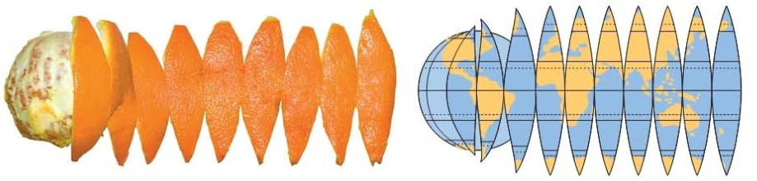
Pokus s narančom
Problem: Zemlja je okrugla – zemljovid je ravan → kako zakrivljenu Zemljinu površinu prikazati na ravnom listu papira?
Notes:
- demonstrira pokus s narančom – razrezuje narančinu koru, učenik/učenici rastežu koru na list papira
S kojim se problemom suočavamo pri prijenosu okruglog oblika na ravnu površinu?Učenici uspoređuju dobivenu sliku sa slikom Zemlje (uvodni dio u udžbeniku). Što ste uočili? Što zaključujete?

Slide 3
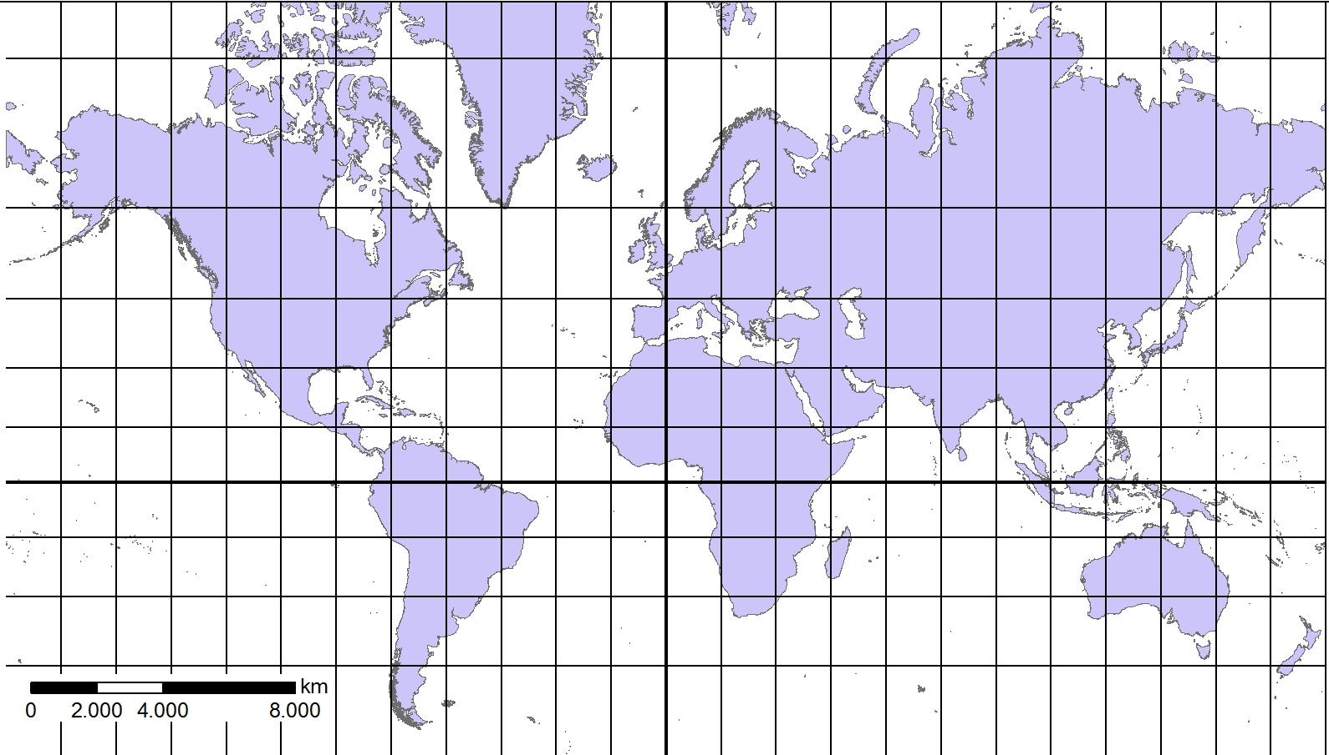
Veća površina za prikazivanje
Veća zaobljenost
Veće poteškoće prikazivanja na ravnoj plohi
Primjećuješ li netočnosti na kartografskom prikazu?
Notes:
Video isječak o geografskim kartama: https://www.youtube.com/watch?v=kIID5FDi2JQ Why all world maps are wrong?

Slide 4
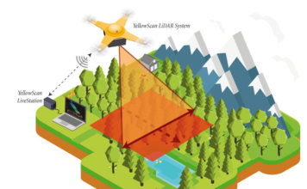
Geografska karta ili zemljovid
pojednostavnjena i umanjena slika ili prikaz Zemljine površine na ravnom listu papira
Geografske karte izrađuju se uz uporabu računalne tehnologije na temelju snimaka iz zrakoplova ili satelita te mjerenja na terenu
Kako nastaje geografska karta?
Notes:
- objašnjava razlike u predočavanju prostora na karti i globusu
- objašnjava pojmove: geografska karta, kartografija, kartografi
opisuje tradicionalne i suvremene načine izrade geografskih karata i ulogu kartografije u prošlosti
http://www.geografija.hr/rjecnik/prikazi-rijec/geografska-karta-zemljovid/?KeepThis=true&TB_iframe=true&height=250&width=400&modal=true
http://maps.nationalgeographic.com/maps

Slide 5
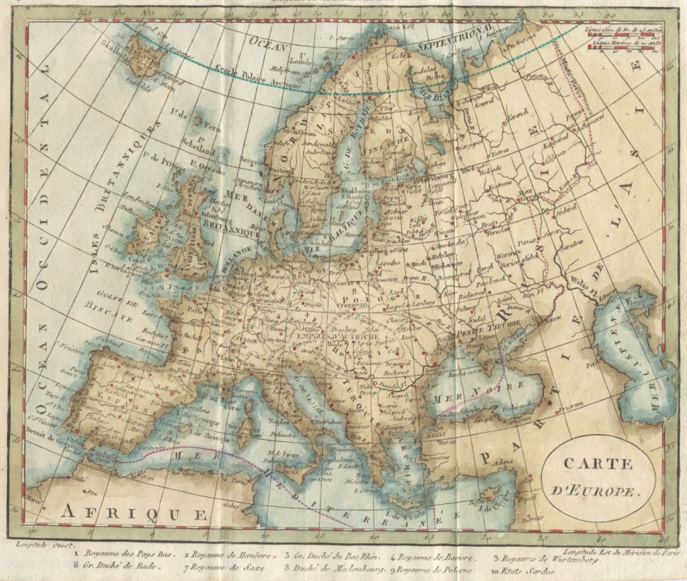
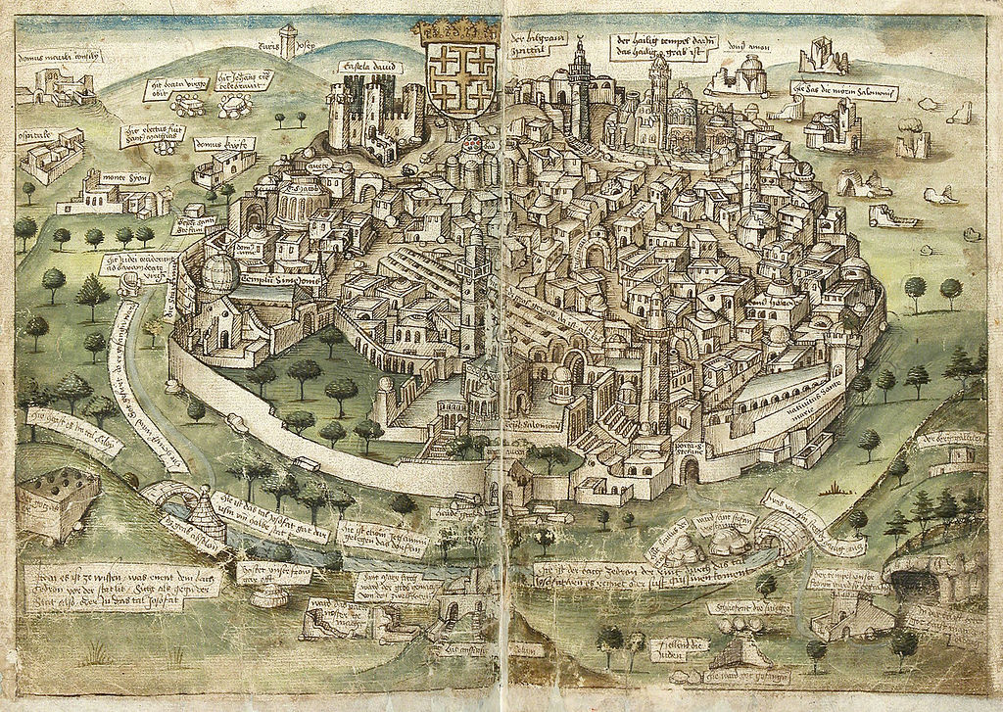
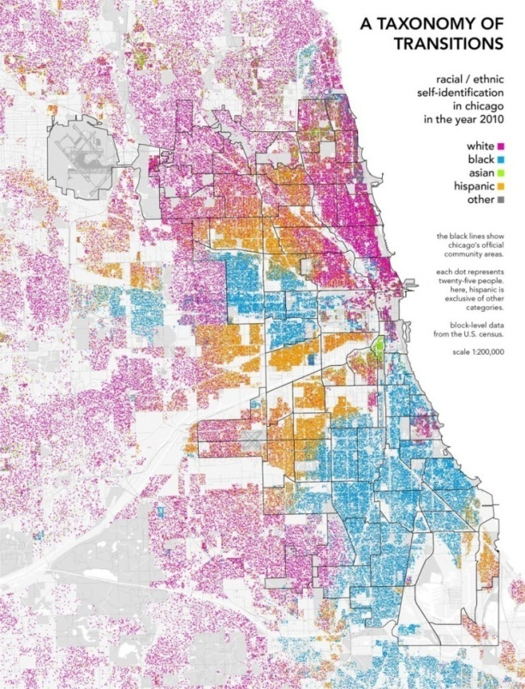
Tradicionalne i suvremene metode izrade karata
Skiciranje prostora, crtanje prema vlastitom viđenju okolice
Usavršavanje mjernih instrumenata
Razvoj tehnologije – upotreba zrakoplova i satelita
Notes:
Sve karte su sa Windows clipart biblioteke.
Kratka povijest kartografije i karata: https://www.youtube.com/watch?v=fLdvInDrQ2c

Slide 6
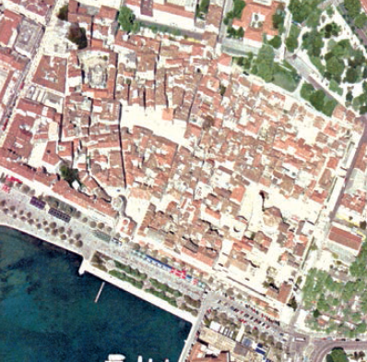
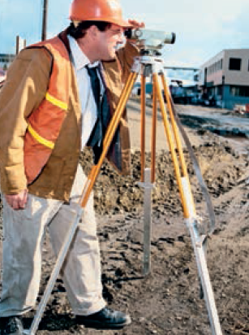
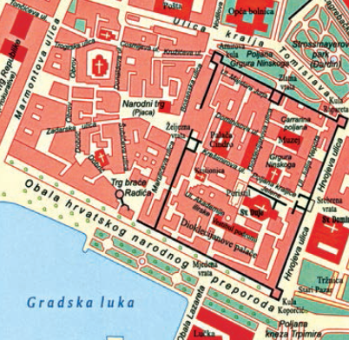
Snimanje iz zrakoplova ili satelita
Mjerenja i prikupljanja dodatnih podataka
Pregledavanje, stručni odabir i obrada podataka
Notes:
How to make a map: https://www.youtube.com/watch?v=DSnVCV4uGGQ

Slide 7
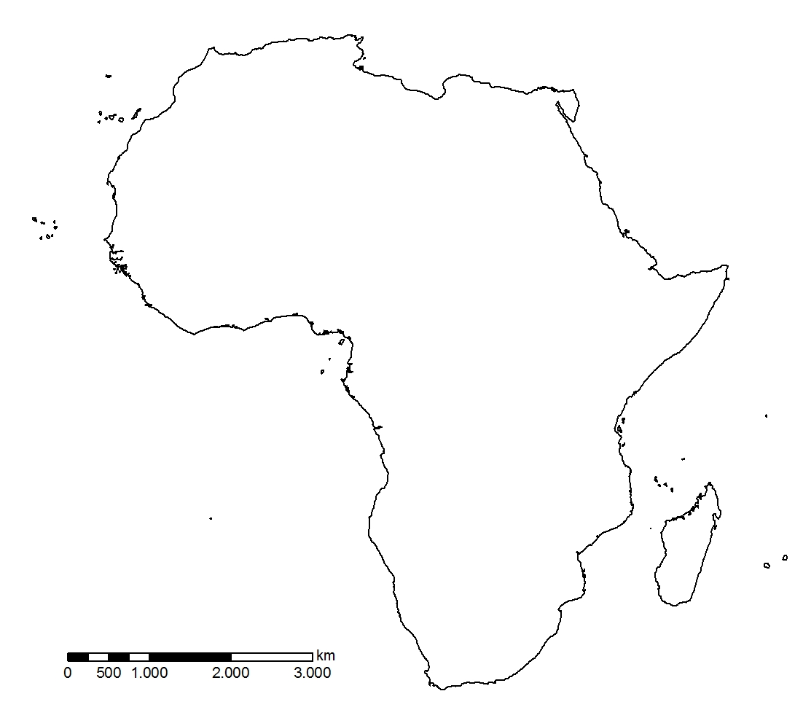
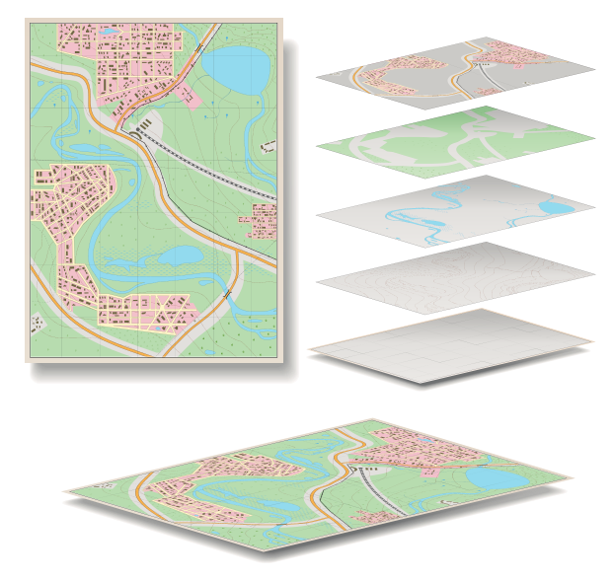
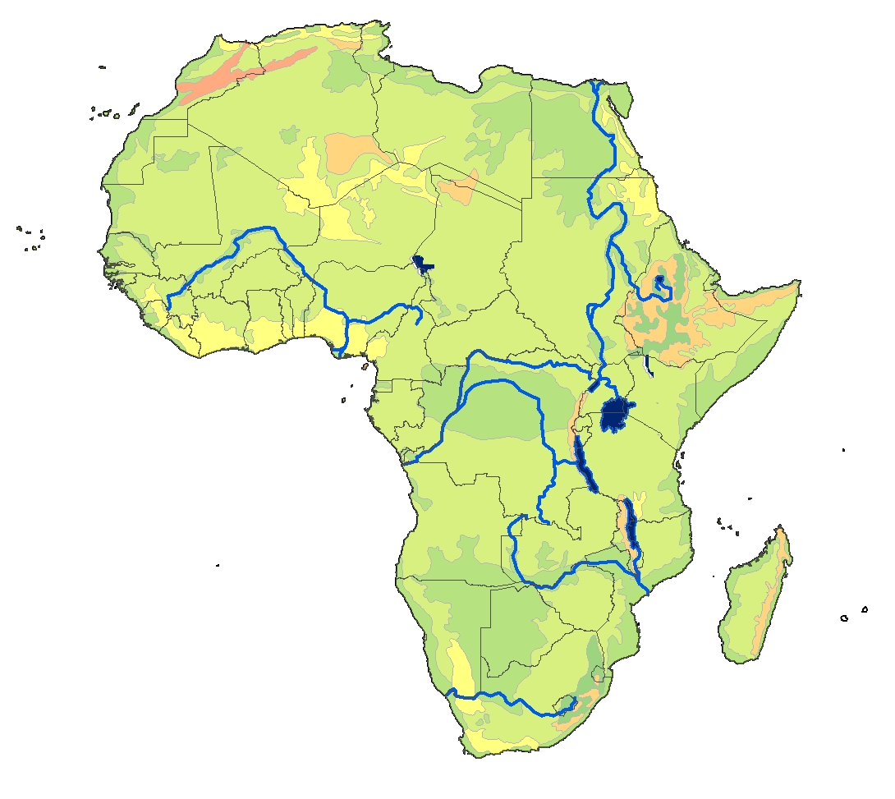
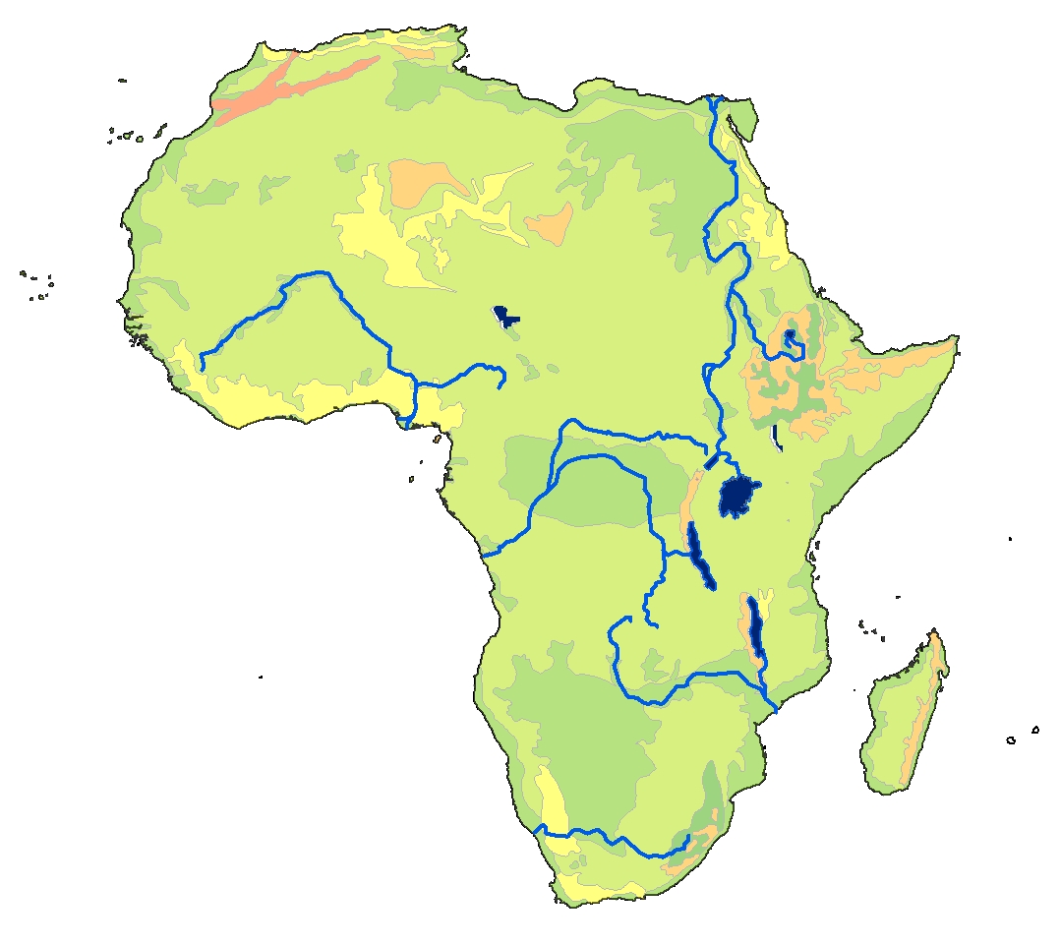
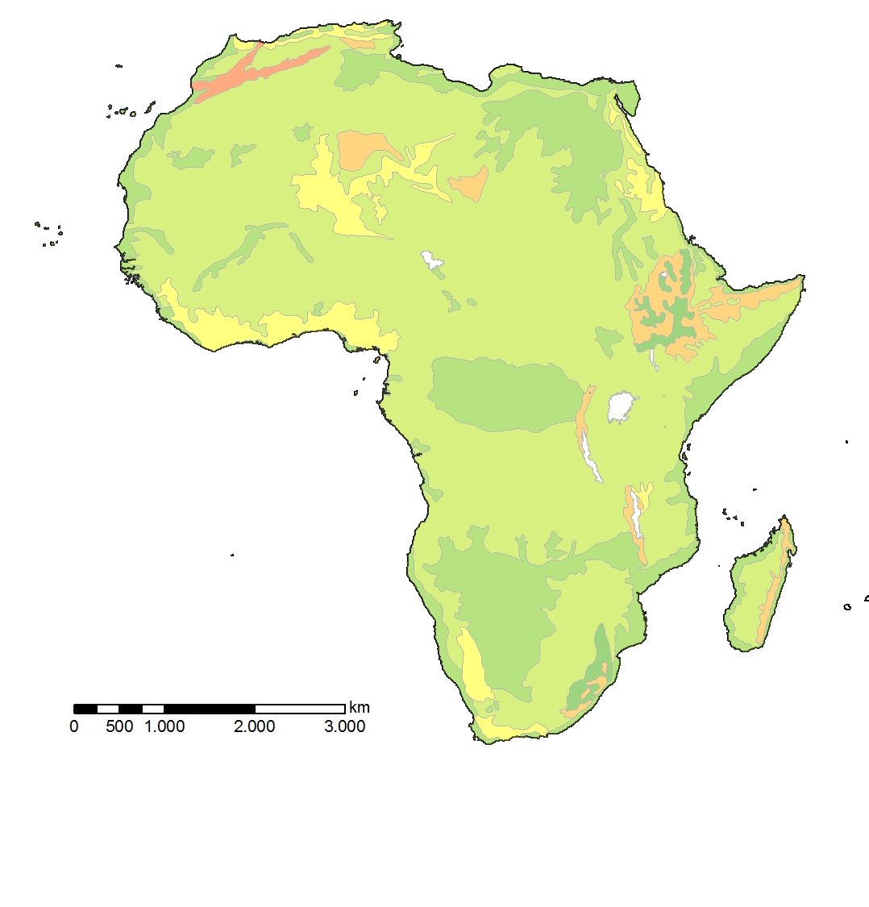
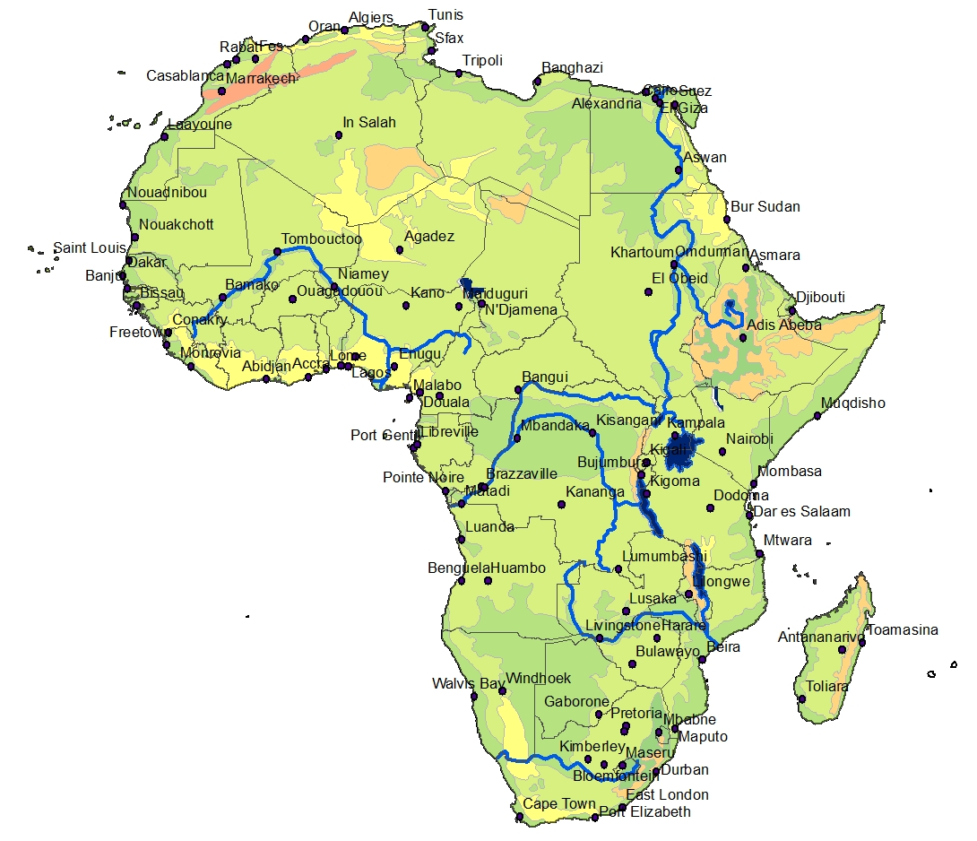
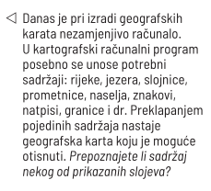

Slide 8
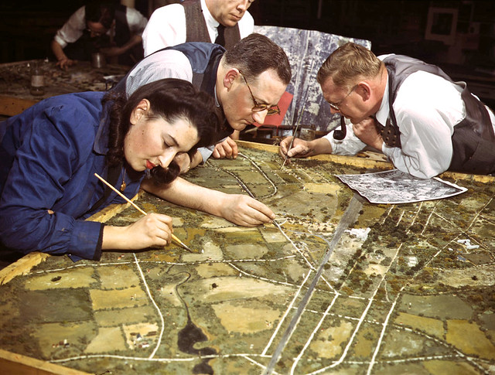
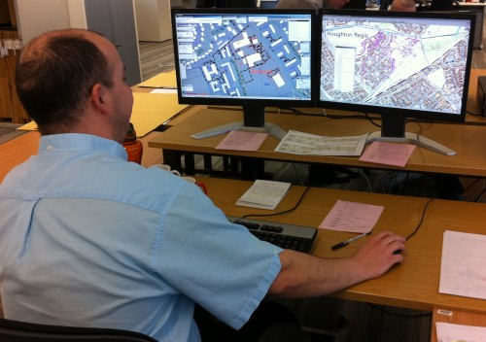
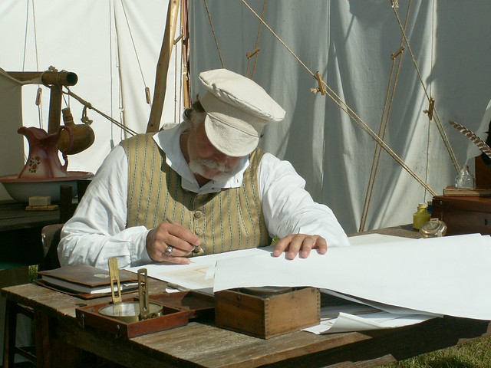
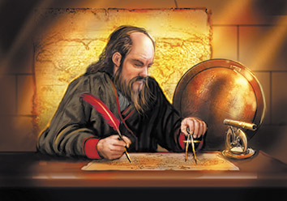
Tko se bavi geografskim kartama?
kartografija – znanstvena disciplina koja se bavi izradbom, promicanjem i proučavanjem karata
kartografi – stručnjaci koji izrađuju karte
Uloga kartografa nekad i danas
Notes:
- opisuje tradicionalne i suvremene načine izrade geografskih karata i ulogu kartografije u prošlosti
- iz definicija navedenih pojmova izdvaja ključne riječi, povezuje ih s pojmovima i zapisuje
*zadnju fotografiju zamijeniti jednom s piktoteke

Slide 9
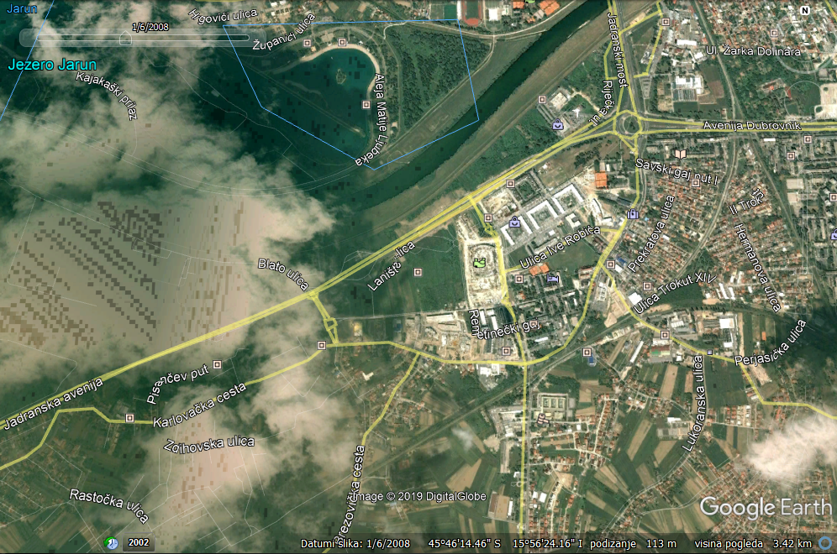
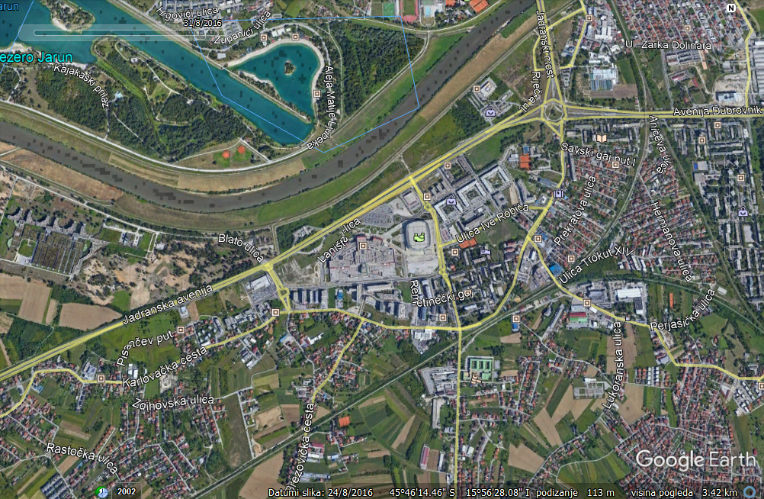
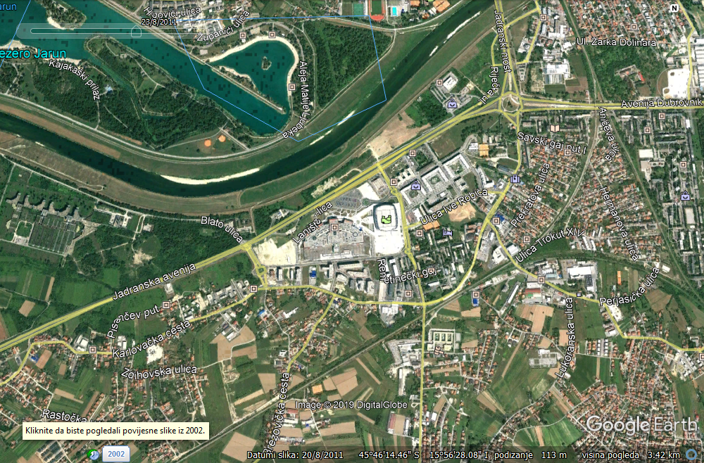
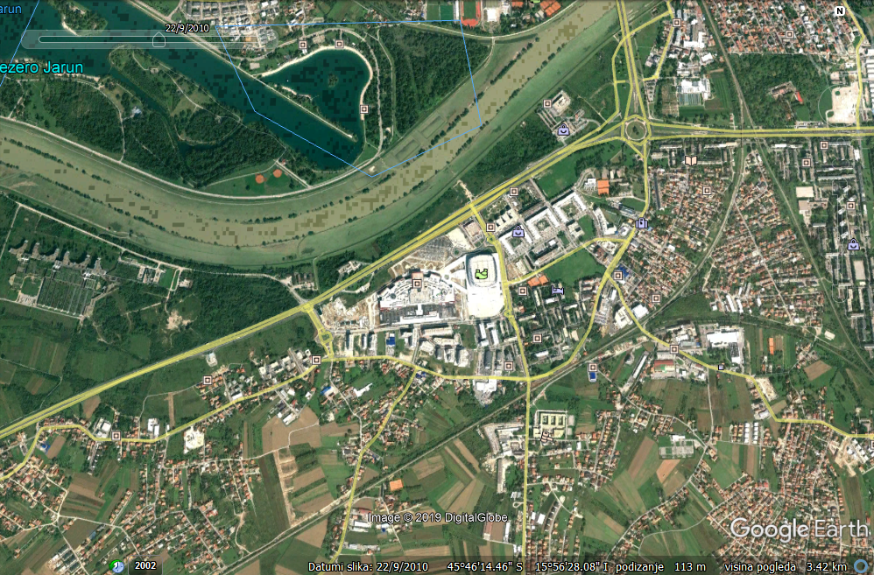
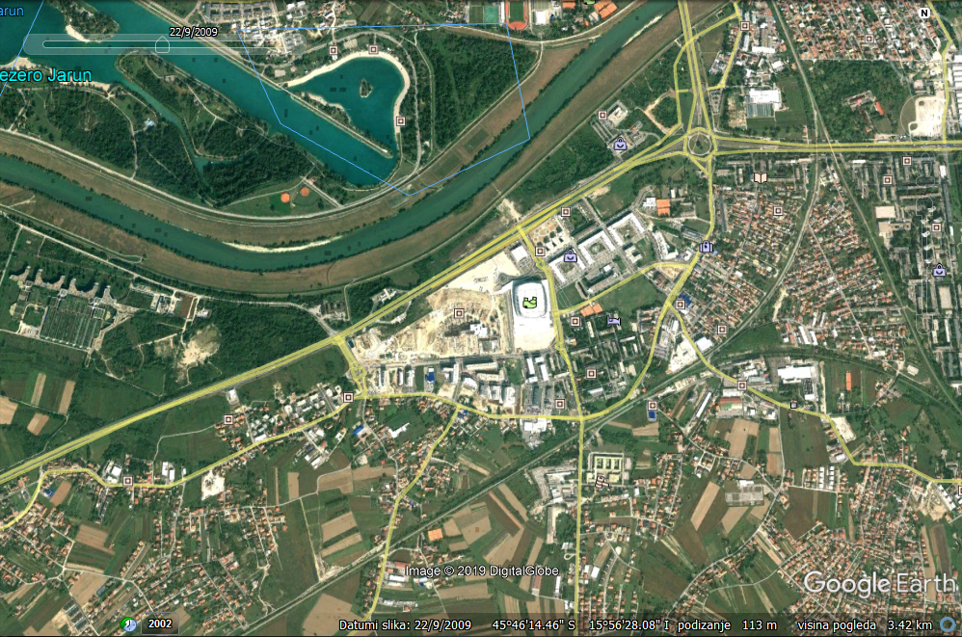
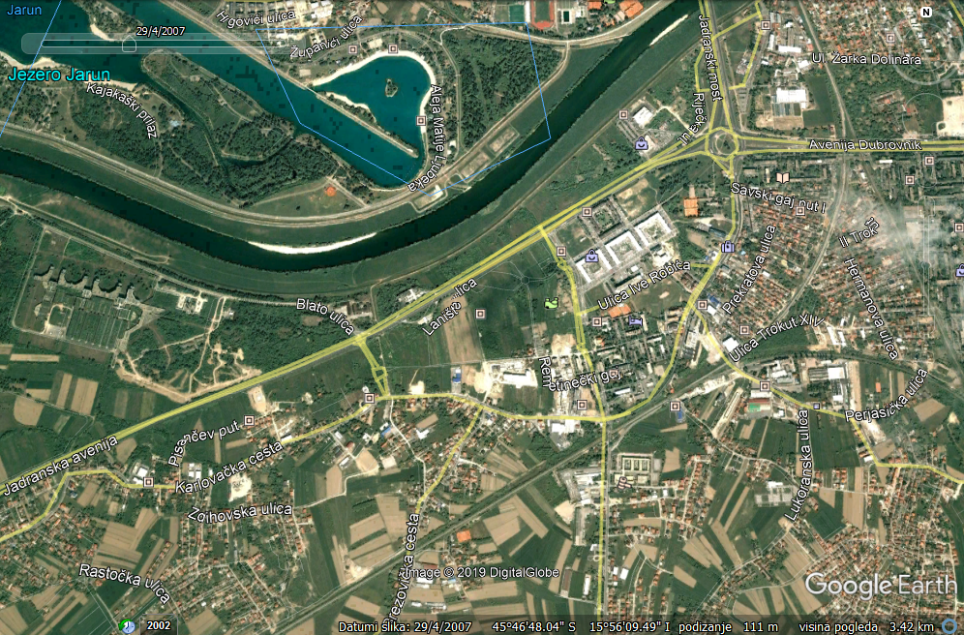
Mogu li karte zastarjeti?
Koje promjene uočavate u prostoru?
2007. godina
2008 . godina
2009 . godina
2010 . godina
2011 . godina
2016 . godina
Karte brzo zastarijevaju i potrebno ih je obnavljati
Notes:
Izvor: Google Earth

Slide 10
Ponavljanje
Što je geografska karta?
Objasnite razlike u predočavanju prostora na geografskoj karti i globusu.
Opišite tradicionalne i suvremene načine izrade geografskih karata.
Na koje probleme nailaze kartografi zbog prikazivanja zakrivljene Zemljine površine?
Kakvu je ulogu imala kartografija u prošlosti?

Slide 11
Objasnite pojmove:
Geografska karta
Kartografija
Kartografi

Slide 12
Odgovorite na sljedeće zadatke:
Na koji se način Zemljina površina može prikazati potpuno točno?
Koji se problem javlja kad prikazujemo veću Zemljinu površinu na geografskoj karti?

